Slide 1

Základní škola a mateřská škola, Svoboda nad Úpou, okres Trutnov
Bc. Lucie Ševčíková
Datum: 27. 11. 2012
VY_22_INOVACE_2.2.2 AJ8,9g_31
Téma: nepřímá řeč II.
8. a 9. ročník
Číslo projektu : CZ.1.07/1.4.00/21.3068

Slide 2
Anotace:
Tento materiál slouží k pochopení a procvičení učiva tvoření reprodukované řeči a následnému posunu časů. Součástí je praktické cvičení. Materiál je určen pro žáky 8. a 9. tříd.

Slide 3
INDIRECT SPEECH II.
Nepřímá/reprodukovaná řeč

Slide 4
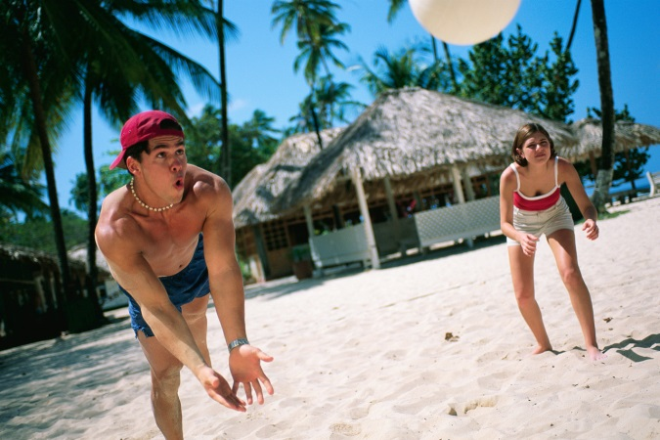
He said that he was not playing football.
V nepřímé řeči většinou reprodukujeme to, co bylo řečeno někdy jindy
Dochází tedy k posunu časů o jeden čas zpět
„I am not playing football.“

Slide 5
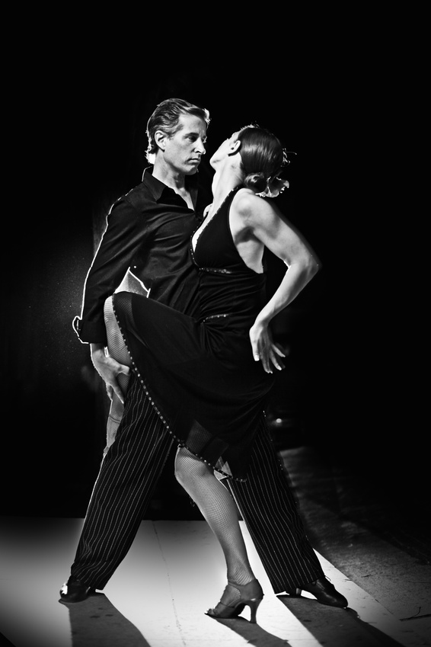
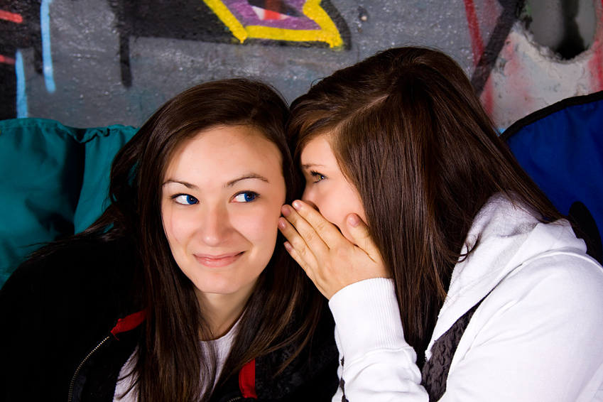
You are pretty.
You dance so well.
You have lovely hair.
I will never forget this day.
He said I was pretty.
He said I danced so well.
He said I had lovely hair.
He said he would never forget this day.

Slide 6
questions
He asked me if I liked ballet.
He asked me if I had ever been to London.
He asked me when we would meet again.
Questions:
Do you like ballet?
Have you ever been to London?
When will we meet again?

Slide 7
Rewrite the sentences into indirect speech
John said,
that he lived in London.
he had studied at the university.
He would travel to the USA next year.
I didn´t like snakes.
John:
I live in London.
I studied at the university.
I will travel to the USA next year.
I don´t like snakes.

Slide 8
Obrázky
Kliparty galerie Microsoft - www.office.microsoft.com

